Slide 1
Zimska šola v naravi Bohinj, 3.1.2022
CŠOD
Ribčev Laz 63, Bohinjsko Jezero, 4265 Bohinjsko Jezero, Slovenija
Tel.: 04 572 41 41 ( med 18.00 in 19.00 uro )

Slide 2
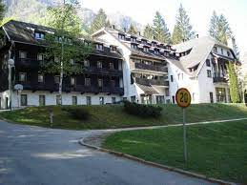
Bivalni pogoji
85 ležišč v obnovljeni stavbi
Ribčev Laz 63, Bohinjsko Jezero,, SI-4256 Bohinjsko Jezero
Sobe (WC in tuš sta v sobi)
5-posteljne, 4-posteljna, 3-posteljne, 2-posteljne, 1-posteljna
Jedilnica: 88 stolov
Učilnici
Manjša učilnica
Igrišča
Odbojka
Nogomet
Zunanji fitnes
Notes:
PROSTOR ZA OPOMBE.

Slide 3
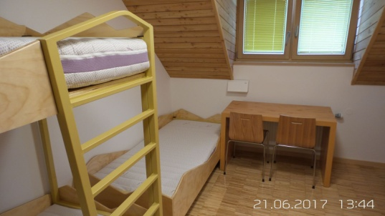
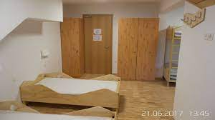
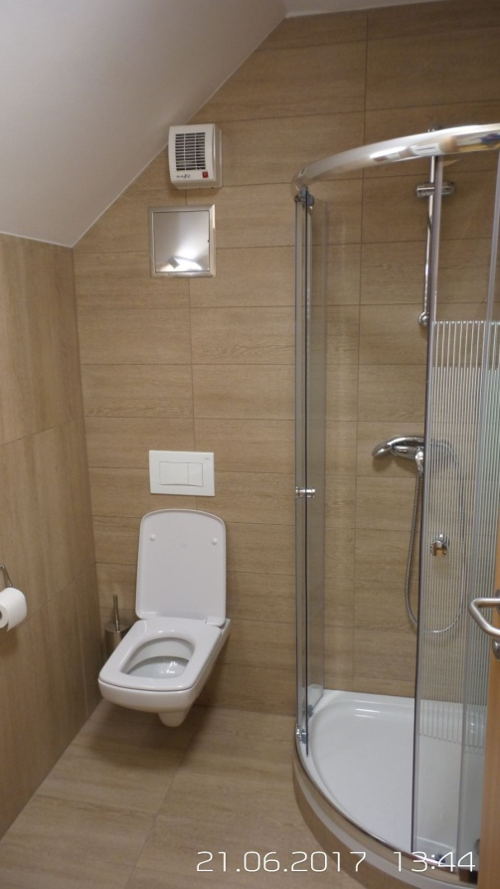
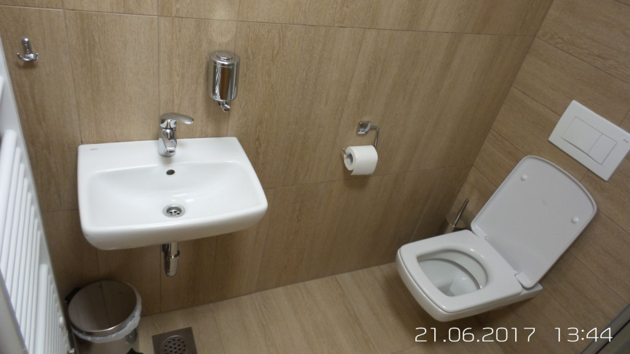
Bivalni pogoji

Slide 4
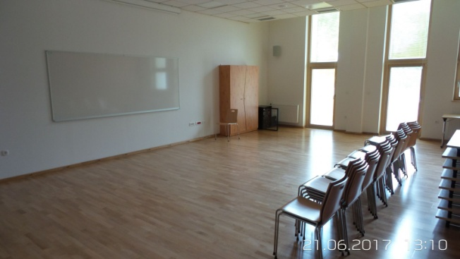
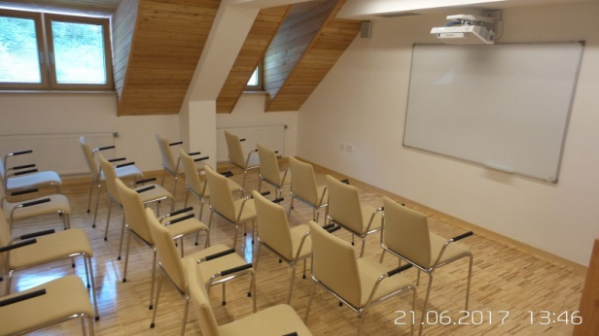
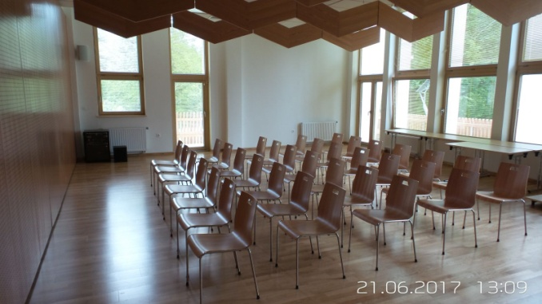
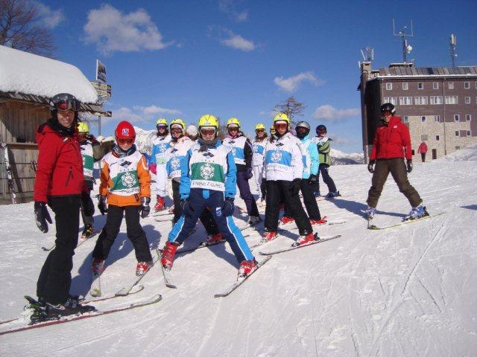
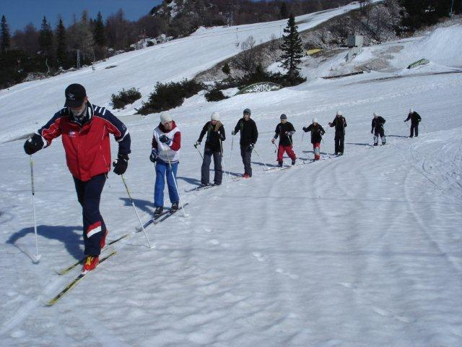
Učilnice,

Slide 5
URNIK
7:00 VSTAJANJE
7:30 ZAJTRK
8:20 ODHOD NA SMUČANJE
9:00 SMUČANJE NA SMUČIŠČU VOGEL
11:00 MALICA NA SMUČIŠČU
11:30 SMUČANJE NA SMUČIŠČU VOGEL
13:30 PRIHOD S SMUČANJA
14:00 KOSILO V CŠOD BOHINJ
15:00 POPOLDANSKI PROGRAM
16:30 ODMOR
17:00 POPOLDANSKI PROGRAM
18:30 VEČERJA
19:30 VEČERNA ANIMACIJA
21:00 NOČNI POČITEK

Slide 6
V zimski šoli v naravi
bomo izvedli naslednje aktivnosti:
Tri športne dni
En kulturni dan – fraze
En naravoslovni dan - obnovljivi viri energije

Slide 7
SEZNAM OPREME, KI JO MORAJO IMETI UČENCI S SEBOJ
Osebni dokumenti: |  | Oblačila in obutev:
zdravstvena kartica |  | spodnje perilo 5x Smučarsko perilo nogavice 5x
 |  | pižama
Za bivanje: |  | trenirka (toplejša)
krema za sončenje – za zaščito obraza na smučanju |  | rezervne dolge hlače srajce, majice, puli
zobna ščetka s pasto |  | debelejši pulover
milo glavnik vazelin za ustnice papirnati robčki platnena vreča za umazano perilo 1 plastična steklenička 0,5 l 2 brisači posteljno perilo – postelje 200x90 cm ali 4,4€ za najem – plača se po položnici nekaj zaščitnih mask (vsaj 5) |  | bunda s smučarskimi hlačami ali smučarski kombinezon z vetrovko ali bundo kapa, rokavice in šal telovadni copati sobni copati močnejši pohodni čevlji supergi dežnik ročna svetilka
 |  | Za šport in razvedrilo:
 |  | smučarska oprema (smuči, palice, smučarski čevlji, čelada, smučarske rokavice, smučarska očala), preverite uporabnost te opreme
Za učenje: |  | inštrumenti (kitara, orglice…)
pisalni in risalni pribor (pisala, barvice, ravnilo, škarje, lepilo…) |  | razne družabne igre – po dogovoru manjša baterija – svetilka
mapa s 5 pisalnimi listi, zvezek mali črtasti, ravnilo in zemljevid SLO |  | žepnina največ 10€
manjši nahrbtnik
Ostale informacije:
Odhod bo v ponedeljek 3.1.2022 ob 7.00 izpred OŠ Tabor Logatec. Učenci naj bodo oblečeni v smučarsko opremo,
saj gremo takoj, ko oddamo prtljago v domu, naprej na smučišče. Smučarske čevlje imajo učenci v posebni torbi . Obuti
naj bodo v pohodne čevlje – glej seznam.
Vrnemo se v petek. 7.1.2022 približno ob 15.30 pred OŠ Tabor Logatec.
Smuči in palice naj bodo povezane skupaj z vezicami, s seboj naj imajo tudi vezice za pripravo smuči ob povratku.
Ostala navodila bodo dobili učenci na razrednih urah in pri urah športa.
Učenci ne smejo imeti mobitela.
Razredniki 6. a+b +c razreda in učitelj ŠPO, Fefer Borut

Slide 8
Smučarska oprema –pred odhodom jo obvezno preizkusite. Otrok naj se sam obleče obuje in predvsem zapne smučarske čevlje (pancarje), ki naj bodo pri zapenjanju hladni. Pancarje je potrebno pripeti v smuči!!! (preverite nastavitev prednje in zadnje glave okovja – avtomatov. Zgodilo se je že, da smo nekaj učencem prvi dan urejali opremo več kot eno uro, drugi pa so morali ta čas čakati.

Slide 9
Cena
Polna cena zimske ŠVN je 194, 4 €
Sofinanciranje MIZŠ je 34,0 €
Končna cena (maximalna cena) je 169,3 €
Možnosti plačila:
na decembrski položnici 60 €
na januarski položnici 50 €
na februarski položnici poračun – max 60 €

Slide 10
Zaprosilo za subvencijo mora biti oddano do petka, 10.12.2021, z naslednjimi prilogami: 4. člen (vloge) Za subvencioniranje šole v naravi zaprosijo šolo starši oz. zakoniti zastopnik učenca na obrazcu »Vloga za subvencioniranje šole v naravi« (v nadaljevanju vloga), ki ga dobijo v šolski svetovalni službi ali na spletni strani šole – svetovalna služba subvencije – vloga. Izpolnjeno vlogo, kateri starši oz. zakoniti zastopnik učenca zaradi hitrejšega postopka priložijo naslednja dokazila: zadnjo odločbo o prejemanju denarne socialne pomoči zadnja odločba o otroškem dodatku potrdilo o morebitni brezposelnosti, ki je nastala po izdaji zadnje odločbe o otroškem dodatku dokazila o morebitnem bolniškem staležu (dolgotrajna bolezen) mnenje ali potrdilo o socialnem stanju v družini izdano od pristojnega centra za socialno delo (dolgotrajnejši socialni problemi in druge posebnosti v družini) Obrazec je na voljo na šolski spletni strani od, 30.11.2021, v zavihku Svetovalna služba – subvencije – vloga za zimsko ŠVN). Oddate ga v zaprti kuverti v tajništvo šole, priporočeno po redni pošti ali v elektronski obliki na naslov svetovalna.sluzba@os-tabor.si, vedno s pripisom: za subvencijo zimske ŠVN. Obrazec je potrebno oddati najkasneje do 10.12.202

Slide 11
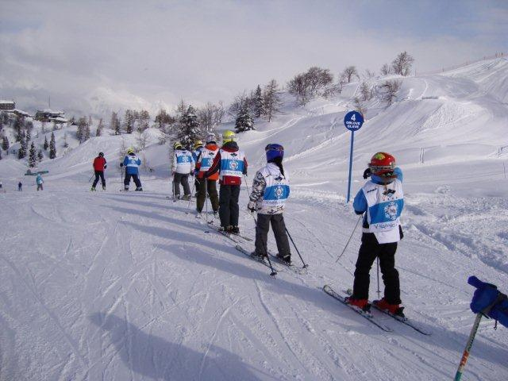

Slide 13
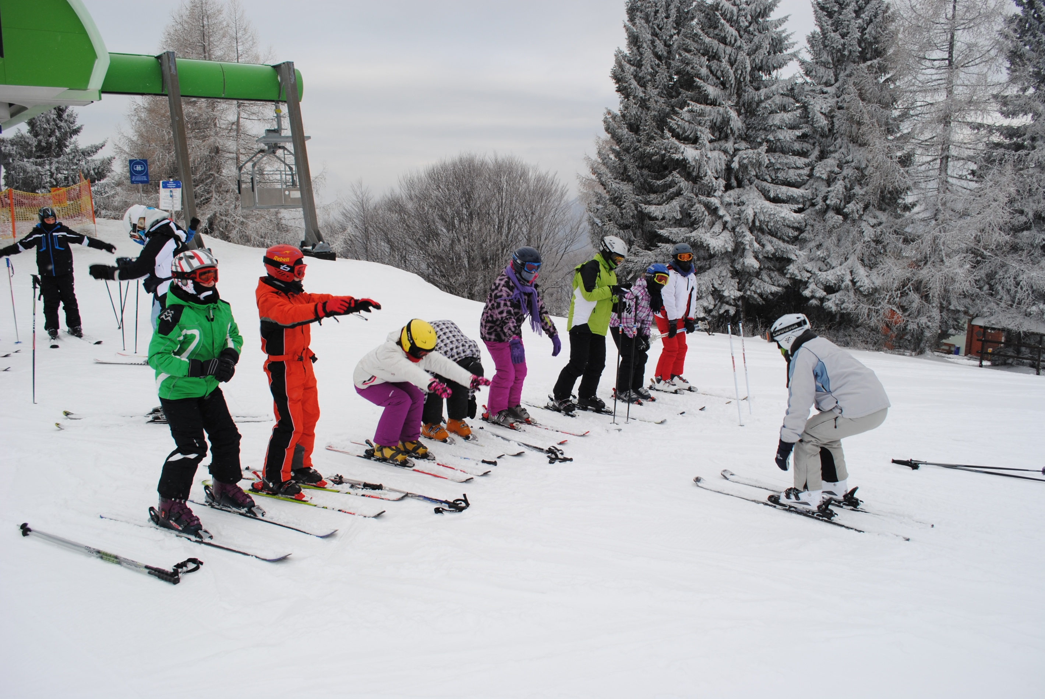

Slide 14
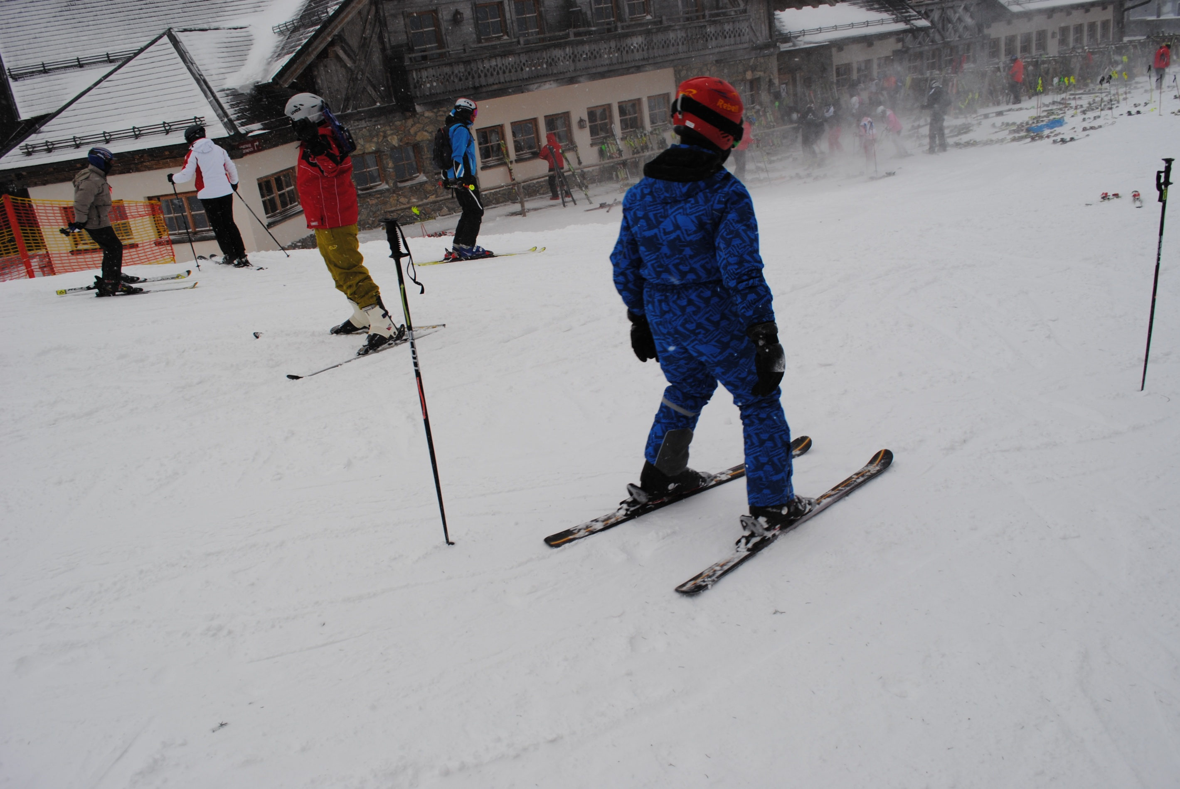

Slide 15
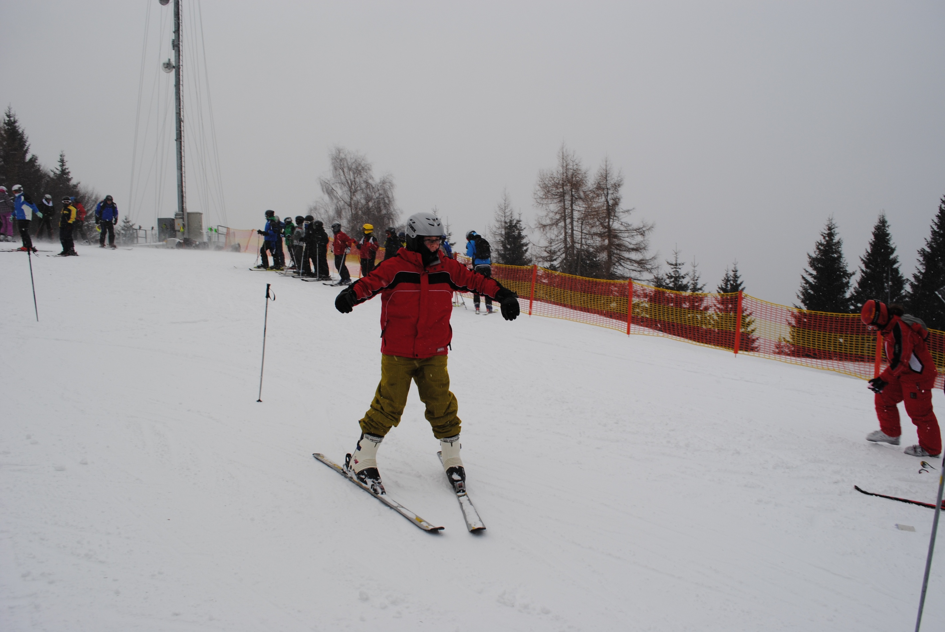

Slide 16
